Slide 1
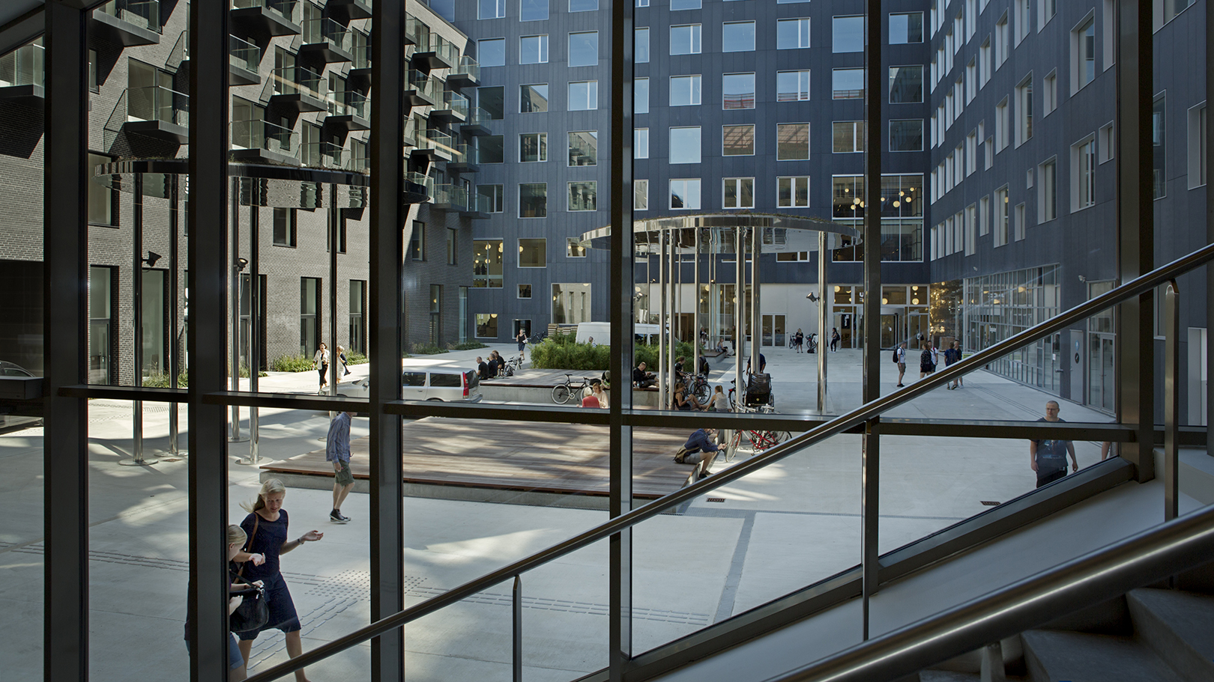

INTEGRERET
PRAKTIK PÅ 3. ÅR E26
Informationsmøde for praktiklærere torsdag den 20. august 2026
Kontoret for skolesamarbejde
20. august 2026
Notes:
Skift billede ved at højreklikke og vælge et nyt, evt. fra mapperne i Templafy.

Slide 2
Dagsorden
Velkomst + kontaktoplysninger
Kort og godt om integreret praktik på 3. årgang - efteråret 2026
Velkomstmøde for de studerende på skolen
Samarbejdet med KP-underviser (besøg/møde på campus + trepartssamtale)
Mødepligt og indstilling til godkendelse/ikke godkendelse
Om at være i praktik på 3. årgang - mål og indhold
Forventningsafstemning
Kp.dk/skolesamarbejde og Praktikportalen
Slides bliver uploaded på kp.dk/skolesamarbejde

Slide 3

KONTORET FOR SKOLESAMARBEJDE - KONTAKTOPLYSNINGER
Praktikkoordinatorer
Anne Søndergaard Olsen / Allan Mølgaard
Tlf.: 72 48 75 49
Studieadministrativ koordinator
Sarah Ciborowski Aasmul Magnussen
praktik@kp.dk, tlf.: 70 89 09 90 (alle hverdage ml. Kl. 9-11)
Samarbejdsside
kp.dk/skolesamarbejde

Slide 4
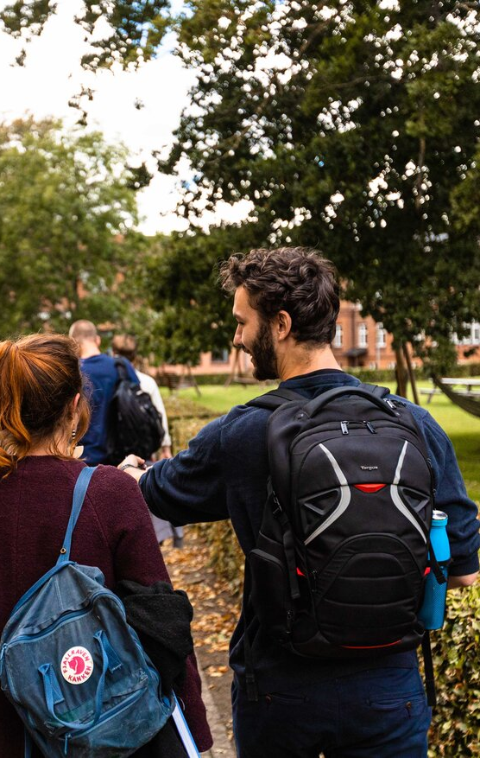
FORLØBET PÅ PRAKTIKSKOLEN
Forløbet på praktikskolen afvikles i ugerne 38-46
Velkomstmøde på praktikskolen onsdag den 26. august.
De studerende er på praktikskolen 4 dage om ugen (tirsdag - fredag)
Forløbet på praktikskolen består af 30 arbejdsdage, som placeres af praktikskolen
De studerende skal som gruppe varetage minimum 12 lektioners undervisning om ugen herunder minimum 4 lektioner i deres 2. undervisningsfag og deltage i minimum 1 times forberedt vejledning med praktiklæreren
De studerende har mødepligt på praktikskolen

Slide 5
Velkomstmøde på praktikskole for studerende
Onsdag den 26. august 2026
Skolens praktikkoordinator er ansvarlig for indkaldelse og afvikling af mødet, evt. i samarbejde med praktiklærere

Slide 6
Samarbejdsmøde praktiklærere og KP-underviser
Samarbejdsmøde for praktiklærere og KP-underviser:
KP-underviseren sender dato, tidspunkt og plan ud pr. mail til alle praktiklærere på holdet
OBS: Husk at tjekke kontaktplysninger i Praktikportalen (+ tilknytning til de studerende)
Informationsmøde om praktikkken for praktiklærer - online (i dag)

Slide 7
MØDEPLIGT, FRAVÆRSREGISTRERING OG KONSEKVENSER
Der er fuld mødepligt i den integrerede praktik på skolen
Praktikskolen skal registrere fravær i Praktikportalen, så det er synligt for både studerende og praktiklærer, og følge op ved at gå i dialog med studerende om fraværet
Konsekvenser ved fravær
De første 3 dages fravær har ingen konsekvens for den studerende
Dag 4 og evt. flere dage skal erstattes i løbet af praktikperioden, og den studerende skal gå i dialog med skolen omkring afvikling af erstatningsdage
Praktikskolen er ansvarlig for håndteringen af den studerendes fravær, og der kan være tilfælde, hvor praktikskolen afbryder samarbejdet med den studerende
I tilfælde af manglende indstilling til godkendelse af den studerendes praktikforløb, skal den studerende søge dispensation for eventuelt nyt praktikforløb og dokumentere fraværet i form af en lægeerklæring, hvorefter der tages stilling til indstilling til godkendelse.
Praktikkoordinator kontakter Kontoret for Skolesamarbejde i tilfælde af bekymrende fravær hos den studerende

Slide 8
INDSTILLING TIL GODKENDELSE / IKKE GODKENDELSE
Indstilling til godkendelse foregår i Praktikportalen i den enkelte studerendes forløbsoversigt
Indstillingen foregår på baggrund af opfyldt mødepligt og en kvalitativ vurdering af, hvorvidt den studerende har opfyldt målene for praktikforløbet
I forbindelse med den kvalitative vurdering er der formuleret tegn på målopfyldelse, som ligger i forløbsskabelonen for den enkelte studerende
Ved indstilling til ikke godkendt praktikforløb udfyldes og indsendes redegørelse og dokumentation til praktik@kp.dk
Den studerende tilbydes kun ét praktikforsøg pr. praktikniveau
Det er alene praktikskolen, der har ansvaret for vurderingen af den studerende, og ved bekymring for mulig ikke godkendelse skal den studerende informeres (husk dokumentation) og have mulighed for at rette op

Slide 9
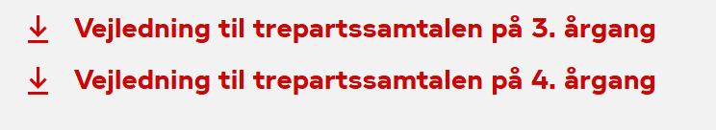
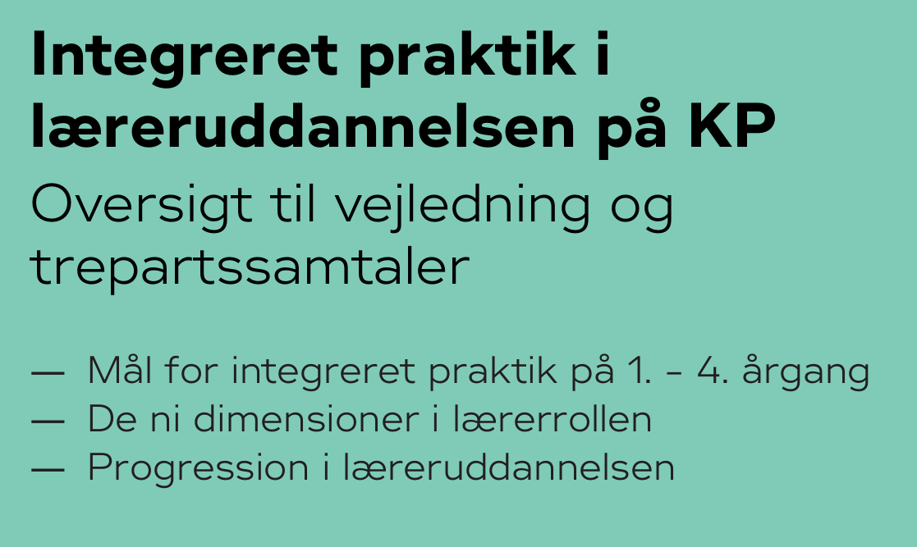
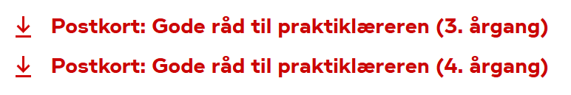
MÅL FOR PRAKTIKFORLØBET
Integreret praktik i læreruddannelsen på KP - oversigt til vejledning og trepartssamtaler
Vejledning og trepartssamtaler - Københavns Professionshøjskole

Slide 10
FORVETNINGER TIL PRAKTIKLÆREREN
Praktiklæreren understøtter, at den studerendes forløb, som udover undervisning består af vejledning, mødedeltagelse, tværprofessionelt samarbejde, forældresamarbejde og øvrige almene læreropgaver
Praktiklæreren introducerer den studerende til skolens daglige kultur og praksisser
Praktiklæreren planlægger og afvikler ugentlig vejledning med den studerende
Praktiklæreren deltager i planlægning og afvikling af trepartssamtalen
Praktiklæreren/praktikkoordinator registrerer fravær og går i dialog med praktikkoordinatoren ved evt. udfordringer
Praktiklæreren indstiller den studerende til godkendelse/afvisning i Praktikportalen

Slide 11
FORVETNINGER TIL KP-UNDERVISEREN
KP-underviseren er tovholder på samarbejdet med praktiklærerne og i dialog med praktiklærerne omkring den studerendes forløb på skolen
KP-underviseren deltager i planlægning af trepartssamtalen
KP-underviseren er ansvarlig for at tilrettelægge undervisningen i vekselvirkning med det, der foregår hos de studerende på praktikskolen
KP-underviseren er på observationsbesøg og deltager i trepartssamtalen

Slide 12
FORVENTNINGER TIL DEN STUDERENDE
Den studerende møder velforberedt til undervisningen og øvrige opgaver
Den studerende er nysgerrig og opsøgende og agerer professionelt i samarbejdet med gruppemedlemmer og praktiklærere
Den studerende møder til tiden og følger i øvrigt praktikskolens regler og værdisæt på samme måde som skolens fastansætte lærere
Den studerendes tager del i praktikskolens kultur og praksisser
Den studerende deltager i samtaler og vejledning med praktiklæreren herunder trepartssamtalen
De studerende fastholder trepartssamtalens indhold, dokumenter og beslutninger

Slide 13
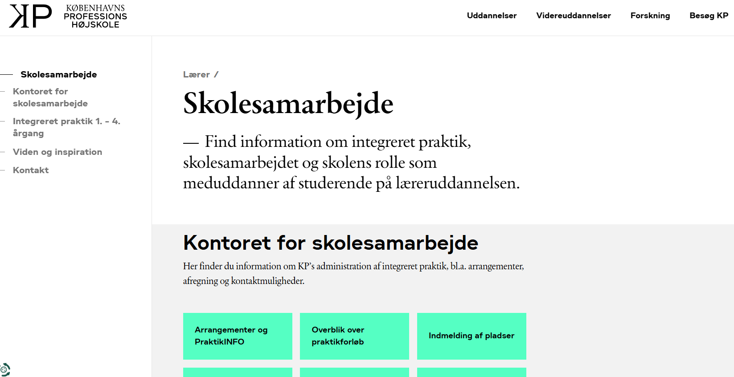
KP.DK/SKOLESAMARBEJDE

Slide 14
PRAKTIKPORTALEN
Før forløbet på praktikskolen
Opdatering af praktikkoordinatorer og ledere med kontaktoplysninger
(mail og direkte telefonnummer)
Opdatering af praktiklærere med kontaktoplysninger (mail og evt. telefonnummer)
Tilknytning af praktiklærere
Under forløbet på praktikskolen
Løbende opfølgning på registrering af fravær samt dokumentation for evt. formelle samtaler med studerende ved bekymringer for fremmøde, opfyldelse af mål, uhensigtsmæssig adfærd mv.
Efter forløbet på praktikskolen
Indstilling af studerende til godkendelse eller ikke godkendelse af praktikforløbet

